Slide 1
Тарас Шевченко – вічний як народ

Slide 2
Шевченко – майстер слова

Slide 3
Портрет батька (1829-1830р.р.)

Slide 4
Пісня «Тече вода в синє море»

Slide 5
Погруддя жінки

Slide 6
Портрет пана Енгельгарда

Slide 7
Циганка-ворожка (1841р.)

Slide 8
Катерина (1842р.)

Slide 9
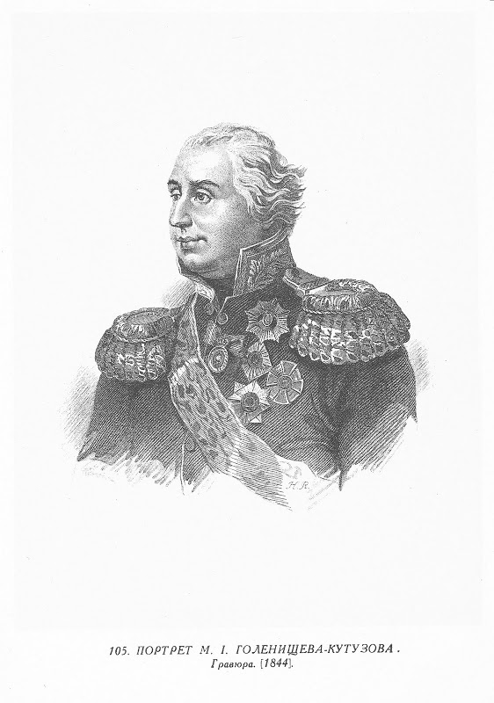
Гравюри
Кутузов
О.Суворов

Slide 10
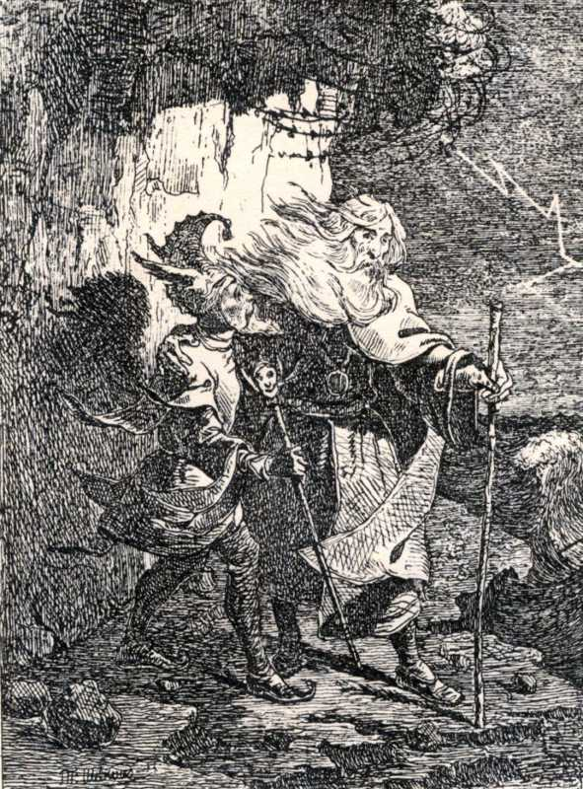
Гравюри
Барклай-Детоль
Король Лір

Slide 11
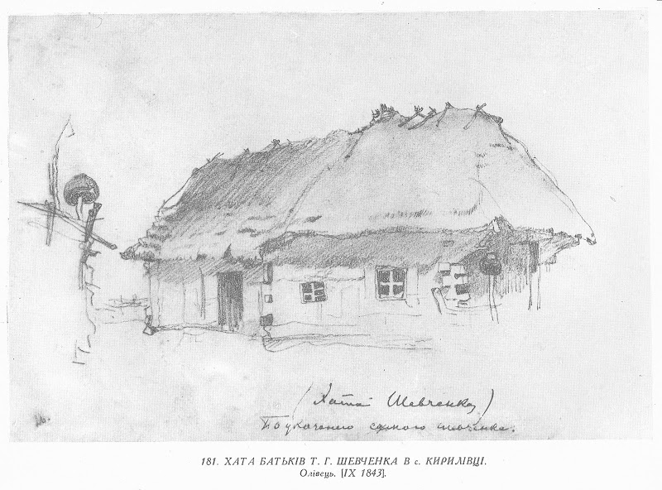
Серія «Живописна Україна»
Батькова хата

Slide 12
Селянська родина

Slide 13
Почаївська лавра

Slide 14
На пасіці

Slide 15
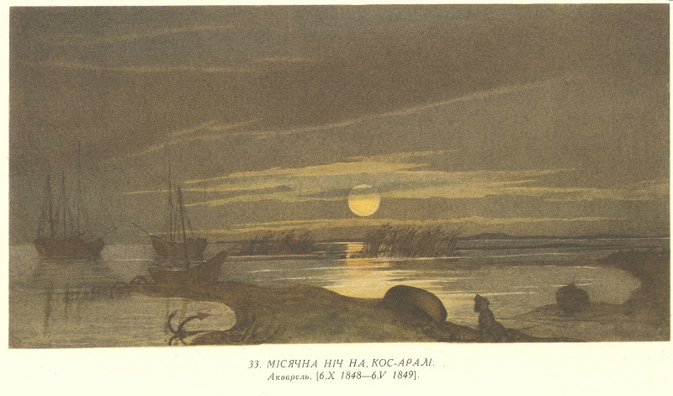
Казахська серія
Місячна ніч на Кос-Аралі

Slide 16
Укріплення Раїм

Slide 17
Байгуші

Slide 18
Казашка Катя

Slide 19
Михайло Щепкін

Slide 20
Автопортрет у шапці та кожусі

